Slide 1

Etude sur l’utilisation des médicaments
Maroua Zanad, Vadym Chobu, Lucas Henry

Slide 2
Evolution de la santé en Suisse
Contexte et problématique
Objectif(s)
Méthodes
ProbStatIT
Notes:
Contexte et Problématique : évolution / santé publique suisse / cause décès/ consommation médicaments
Objectif : Analyser les causes de déces / étudier evolution répartition medic.
Méthode: Trouver / Filtrer / Analyser

Slide 3
Plan de projet
Récolter
Filtrer
Comparer/Analyser
ProbStatIT

Slide 4
Répartition
Maroua & Vadym
Nettoyage des données
Comparaison et recherche de corrélation entre les données
Lucas
Préparation Oral
Statistiques
ProbStatIT

Slide 5
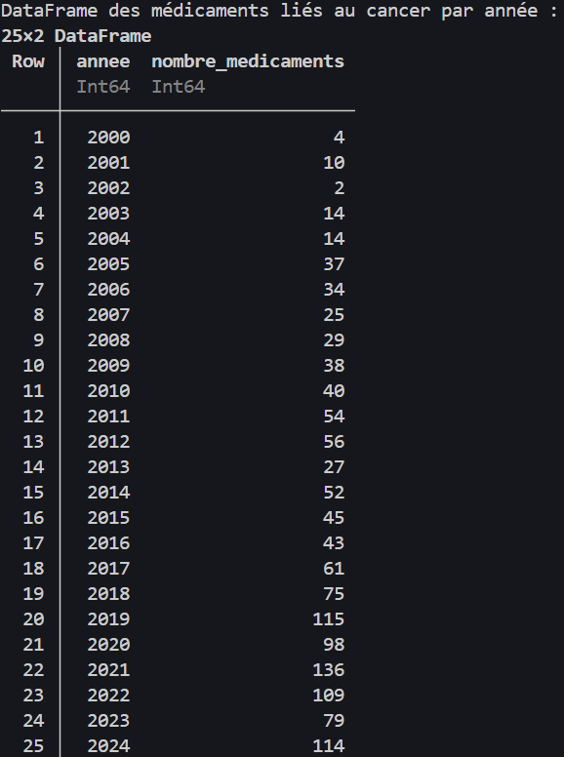
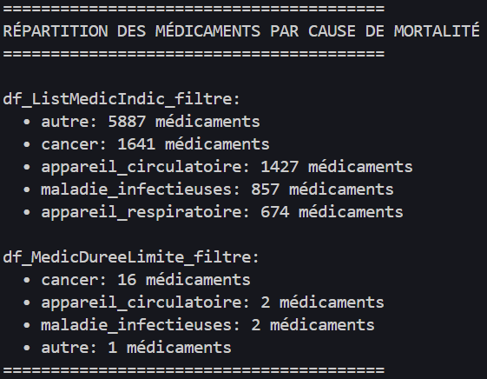
Données
ProbStatIT
Notes:
Source: SwissMedic
Datasets:
ATC: méthode standarisé internation pour classifier les médicaments basé sur les effets thérapeuthique
Liste de médicament avec indication: liste de médicaments autorisé en suisse avec indication thérapeutique autorisée
Liste de médicament à durée limite: liste de médicaments avec autorisation temporaire -> sous surveillance ou en attente de réévaluation, surtout pour traitement de maladie graves
[1]
Exemple de répartition des médicaments selon les causes de mortalité
[2]
Exemple de répartition des médicaments liés au cancer par année

Slide 6
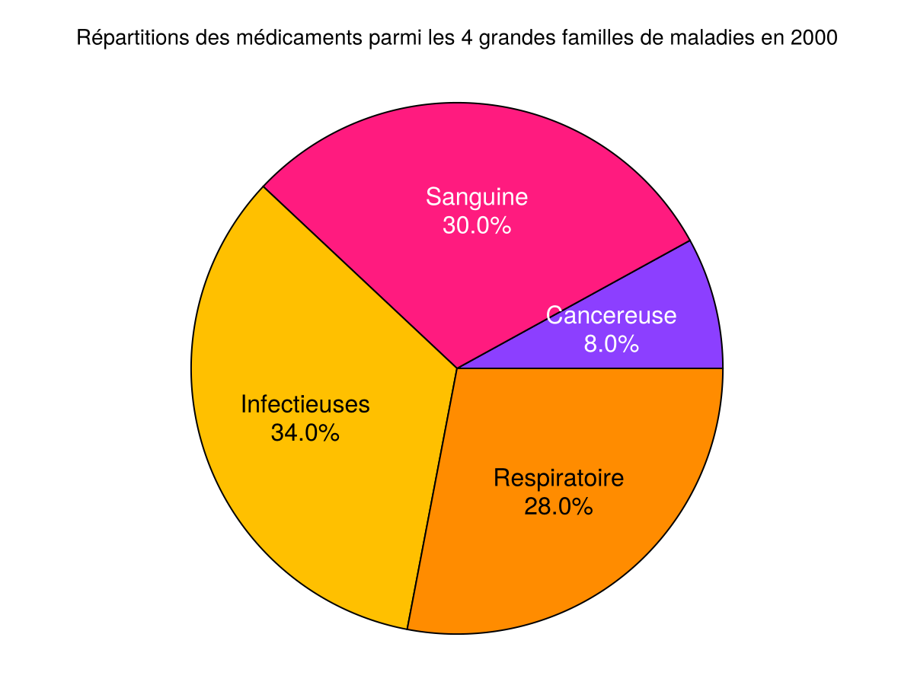
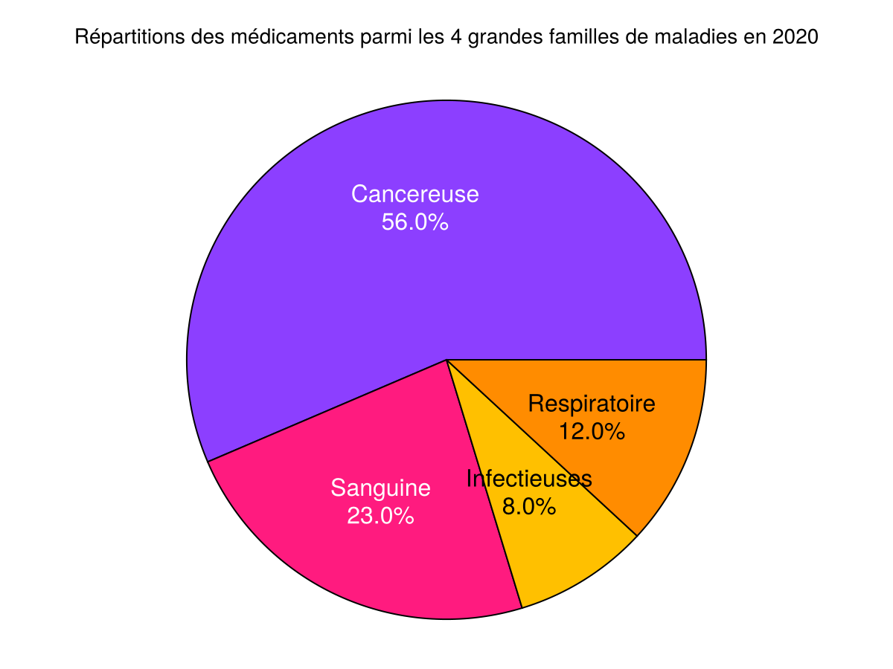
Statistique
ProbStatIT

